Slide 1

CHÀO MỪNG THẦY CÔ VÀ CÁC EM HỌC SINH

Slide 2


Slide 3

Tiết 9, 10: LUYỆN TẬP CHUNG (Tiết 1)

Slide 4
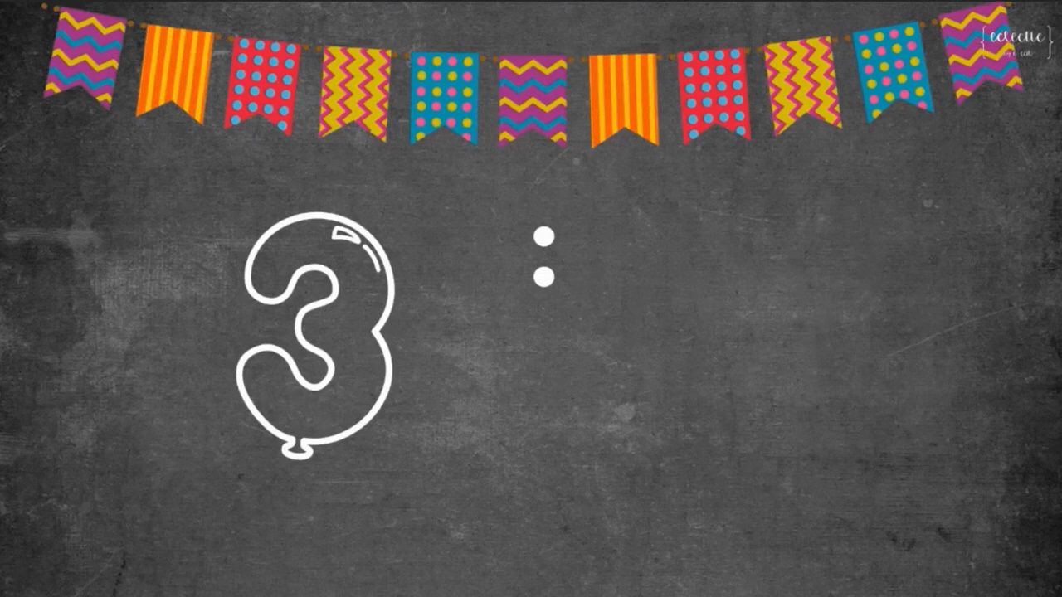
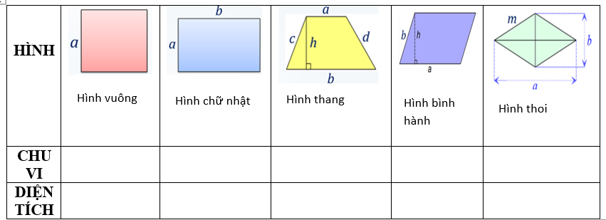
HOẠT ĐỘNG NHÓM
CHU VI, DIỆN TÍCH CỦA MỘT SỐ TỨ GIÁC ĐÃ HỌC

Slide 5

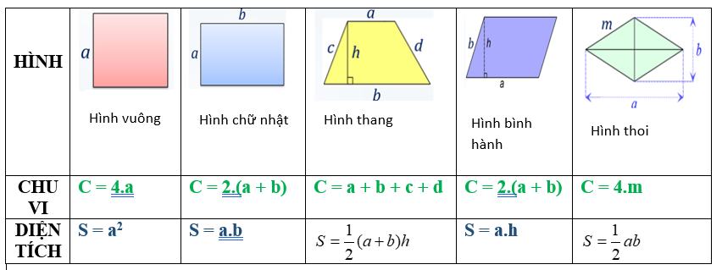
CHU VI, DIỆN TÍCH CỦA MỘT SỐ TỨ GIÁC ĐÃ HỌC

Slide 6

Bài tập 4.23(SGK – 96)
Vẽ hình vuông ABCD có cạnh 5 cm.
Vẽ hình chữ nhật ABCD có chiều dài 4cm,
chiều rộng 2cm
c) Vẽ tam giác đều ABC có cạnh 3 cm.

Slide 7
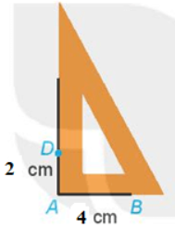
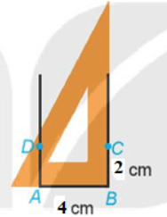


b) Vẽ hình chữ nhật ABCD có chiều dài 4cm, chiều rộng 2 cm.
Bước 1. Vẽ đoạn thẳng AB = 4 cm.
Bước 2. Vẽ đường thẳng vuông góc với AB tại A. Trên đường thẳng đó lấy điểm D sao cho AD = 2 cm.
Bước 3. Vẽ đường thẳng vuông góc với AB tại B. Trên đường thẳng đó lấy điểm C sao cho BC = 2 cm.
Bước 4. Nối C với D ta được hình chữ nhật ABCD.

Slide 8
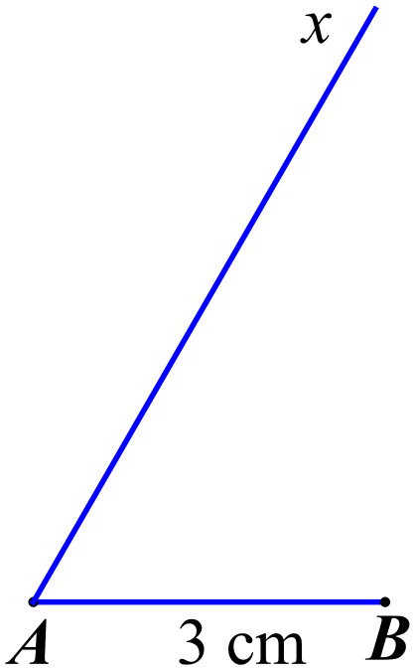
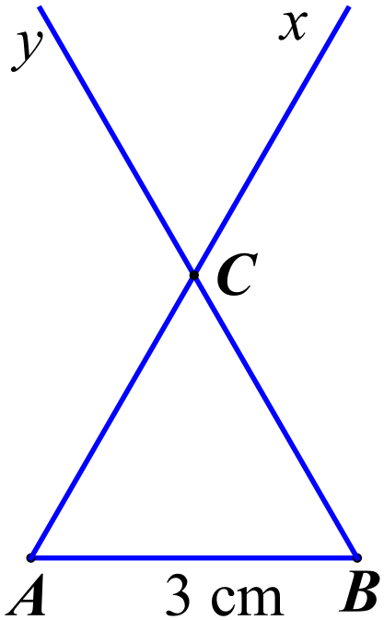
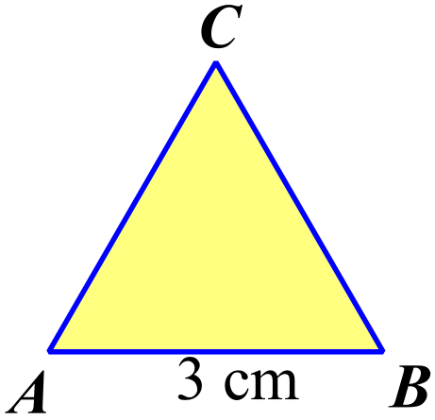

b) Vẽ tam giác đều ABC có cạnh AB = 3 cm.
Bước 1. Vẽ đoạn thẳng AB = 3 cm.
Bước 2. Dùng êke có góc 60⁰ vẽ góc BAx bằng 60⁰.
Bước 3. Vẽ góc ABy bằng 60⁰.
Ax cắt By tại C, ta có tam giác đều ABC cần vẽ.

Slide 9
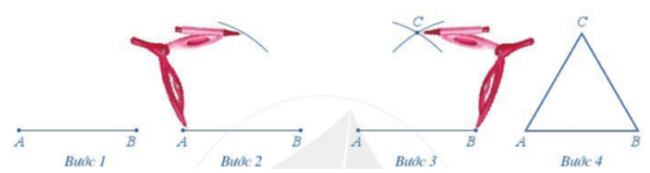
Vẽ tam giác đều ABC có cạnh AB = 3 cm bằng thước và compa
Bước 1. Dùng thước vẽ đoạn thẳng AB = 3 cm
Bước 2. Lấy A làm tâm, dùng compa vẽ một phần đường tròn có bán kính AB.
Bước 3. Lấy B làm tâm, dùng compa vẽ một phần đường tròn có bán kính BA; gọi C là giao điểm của hai phần đường tròn vừa vẽ.
Bước 4. Dùng thước vẽ các đoạn thẳng AC và BC.
Vậy ta được tam giác đều ABC có cạnh bằng 3 cm.

Slide 10
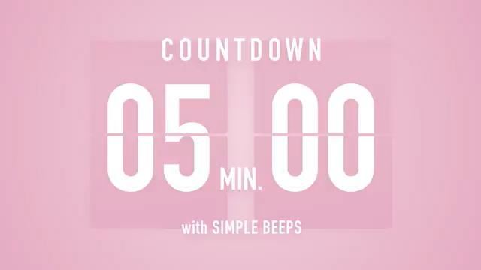
HOẠT ĐỘNG NHÓM:
Bài tập 4.25 (SGK – 96)
Một mảnh giấy hình chữ nhật có diện tích 96 cm². Một cạnh có độ dài 12 cm. Tính chu vi của mảnh giấy đó.
Giải
Độ dài cạnh còn lại của mảnh giấy hình chữ nhật là: 96 : 12 = 8 (cm).
Chu vi của mảnh giấy hình chữ nhật là:
2.( 12 + 8) = 2. 20 = 40 (cm).

Slide 11
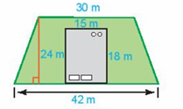
Ví dụ 1 (SGK – 95) Một ngôi nhà có bãi cỏ bao quanh như hình bên dưới.
Tính diện tích của bãi cỏ.
Nếu một túi hạt giống cỏ gieo vừa đủ trên 33 m² đất, thì cần bao nhiêu túi hạt giống để gieo hết bãi cỏ.

Slide 12
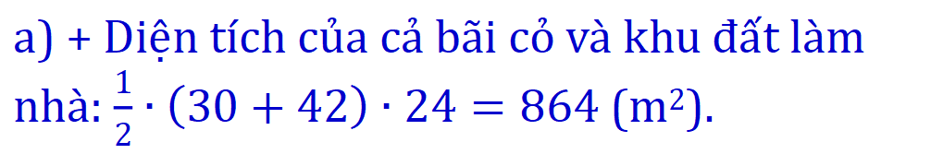
Ví dụ 1 (SGK – 95) Một ngôi nhà có bãi cỏ bao quanh như hình bên dưới.
Tính diện tích của bãi cỏ.
Nếu một túi hạt giống cỏ gieo vừa đủ trên 33 m² đất, thì cần bao nhiêu túi hạt giống để gieo hết bãi cỏ.
Giải:
a) + Diện tích của cả bãi cỏ và khu đất làm nhà: $\frac{1}{2}∙\left(30+42\right)∙24=864$(m²).
+ Diện tích khu đất làm nhà là:
15.18 = 270 (m²).
+ Diện tích của bãi cỏ là: 864 – 270 = 594 (m²).
b) Số túi hạt giống cần để gieo hết bãi cỏ là:
594 : 33 = 18 (túi).

Slide 13
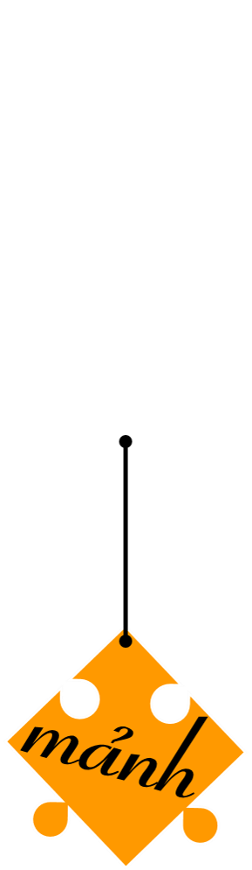


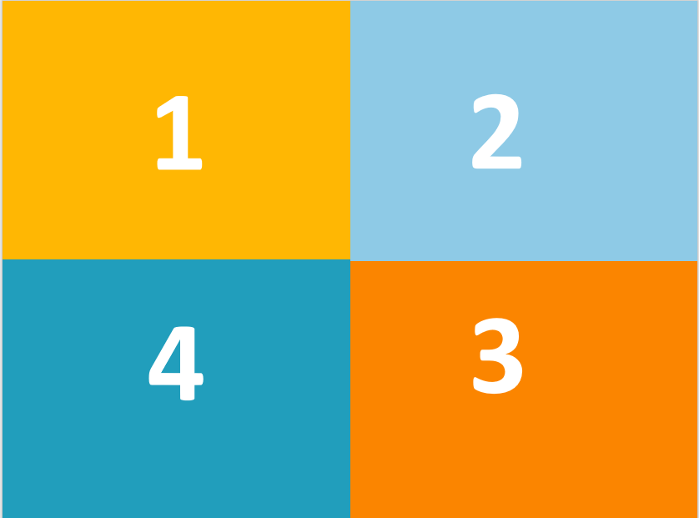


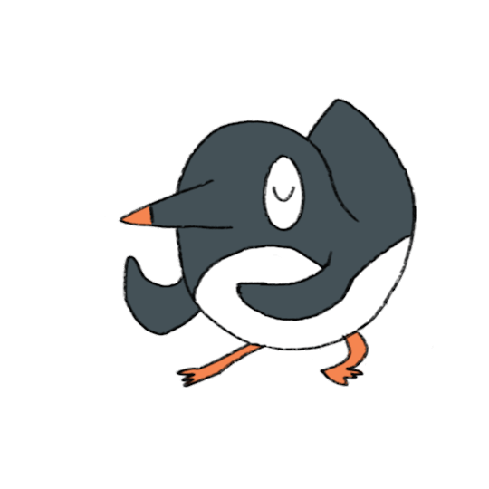

Slide 14


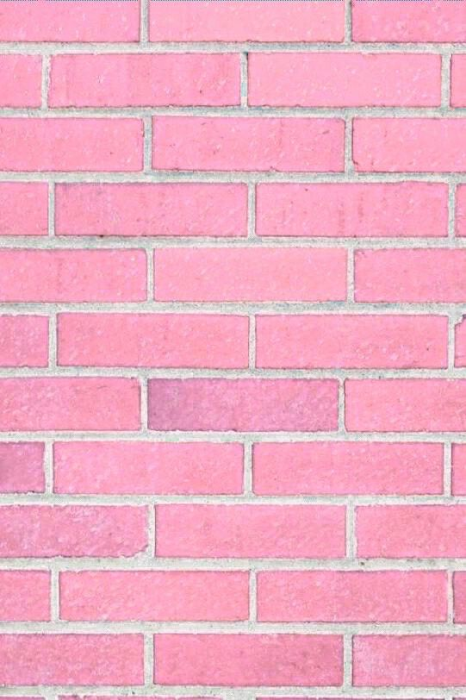

CHUẨN BỊ
Kiến thức
Sự nhanh nhẹn
Quyết đoán

Slide 15





LUẬT CHƠI
Các đội trả lời câu hỏi có liên quan đến nội dung bài học.
Trả lời đủ 6 câu hỏi tìm được bức ảnh hiện ra. Hãy cho biết ý nghĩa của bức ảnh là gì?
Thời gian 10 giây cho mỗi câu hỏi, hết 10 giây, các bạn trong mỗi đội sẽ trả lời bằng ngôn ngữ hình thể, mỗi bạn trả lời đúng được 10 điểm.
15
Trả lời đủ 4 câu hỏi tìm được bức ảnh hiện ra. Hãy cho biết ý nghĩa của bức ảnh là gì?

Slide 16

1
2
4
3

Slide 17
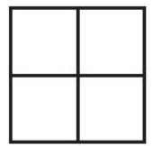
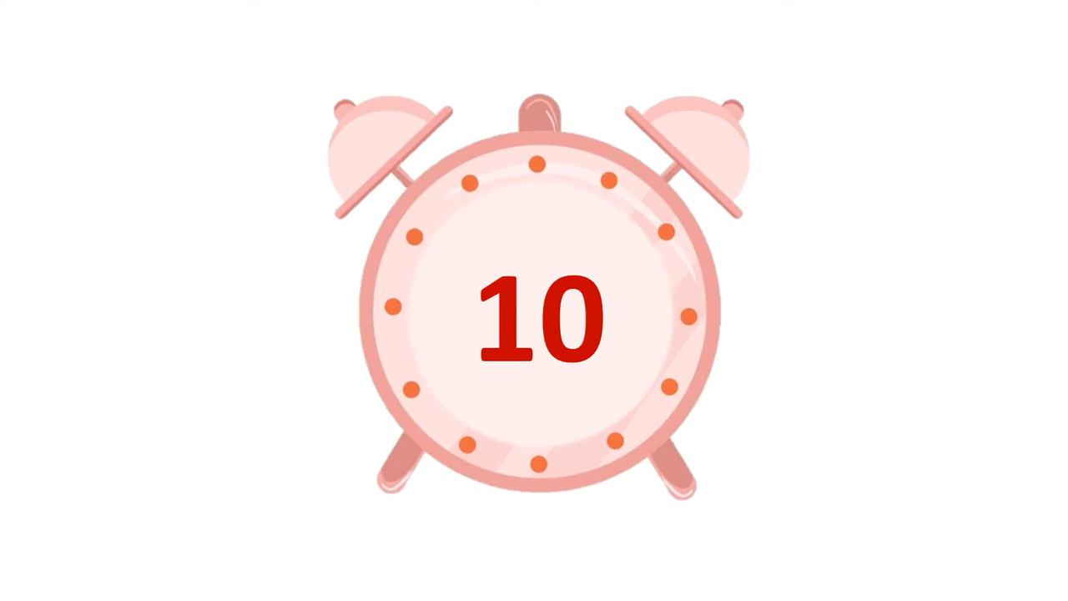
Câu 1: Hãy cho biết trong hình vẽ sau có tất cả bao nhiêu hình vuông?
4
B. 5
C. 6
D. 7

Slide 18
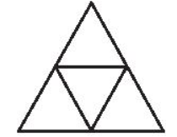
Câu 2: Hãy cho biết trong hình vẽ sau có tất cả bao nhiêu hình tam giác đều, bao nhiêu hình thang cân?
A. 3 hình tam giác đều, 2 hình thang cân
B. 4 hình tam giác đều, 2 hình thang cân
C. 5 hình tam giác đều, 2 hình thang cân
D. 5 hình tam giác đều, 3 hình thang cân

Slide 19
Câu 3: Một hình chữ nhật có chiều dài 6m, chiều rộng 5m. Chu vi và diện tích của hình chữ nhật là:
A. 11 m và 30 m²
B. 22 m và 30 m²
C. 33 m và 40 m²
D. 30 m và 30 m²

Slide 20
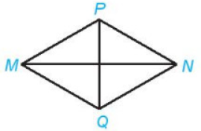
Câu 4: Cho hình thoi MPNQ như hình vẽ bên với
MN = 8 cm; PQ = 6 cm. Diện tích hình thoi MNPQ là:
A. 24 cm²
B. 28 cm²
C. 32 cm²
D. 48 cm²

Slide 21
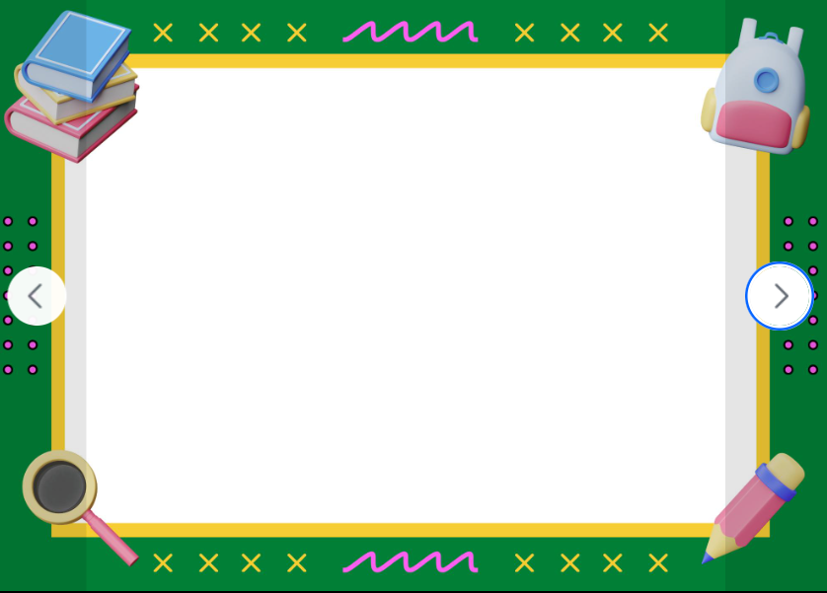
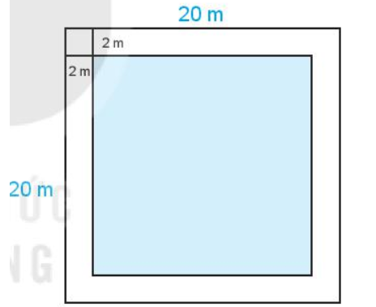
Bài 4.26 trang 96 Toán lớp 6 Tập 1: Một mảnh vườn hình vuông cạnh 20 m. Người ta làm một lối đi xung quanh vườn rộng 2 m thuộc đất của vườn. Phần đất còn lại dùng để trồng trọt. Tính diện tích trồng trọt của mảnh vườn.

Slide 22
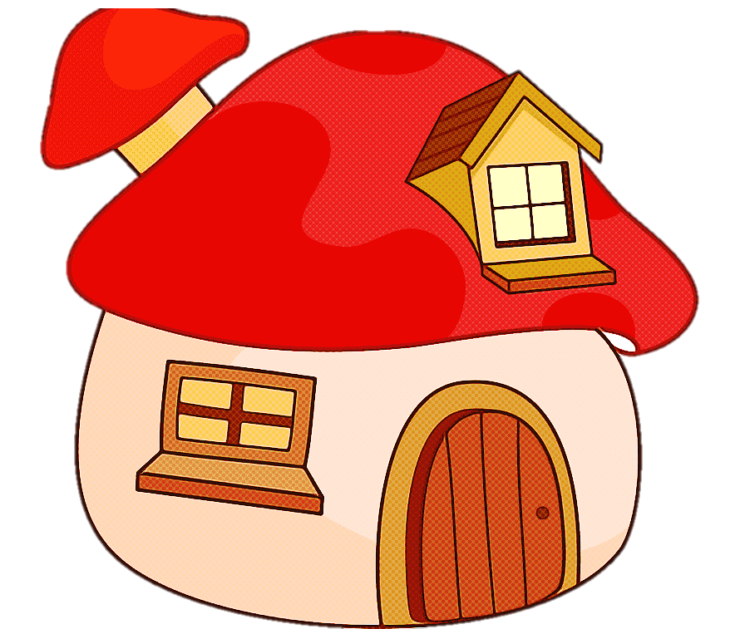
Hướng dẫn về nhà
- Ghi nhớ các công thức tính chu vi, diện tích của hình vuông, hình chữ nhật, hình thang; công thức tính chu vi hình bình hành, hình thoi; ôn lại các bài tập đã làm trên lớp.
- Đọc và nghiên cứu nội dung ví dụ 2 (SGK – 95)
- Làm bài tập sau: Bài tập 4.26, 4.27 (SGK - tr94 ).

Slide 23




Thank You

